Slide 1
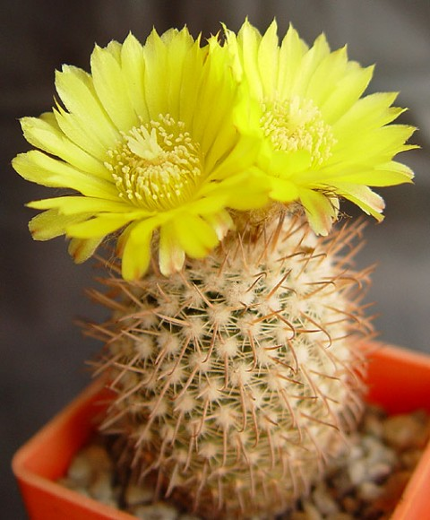

Slide 2
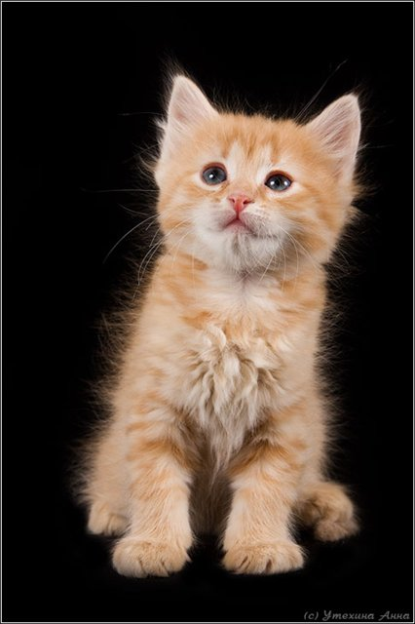
к о _ и к
_ и м к а
Т т

Slide 3
аист стоим трус
станок строим трос
станки строил куст
страна стоит кустик
страны строит кустарник

Slide 4
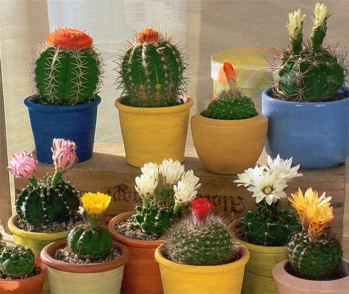
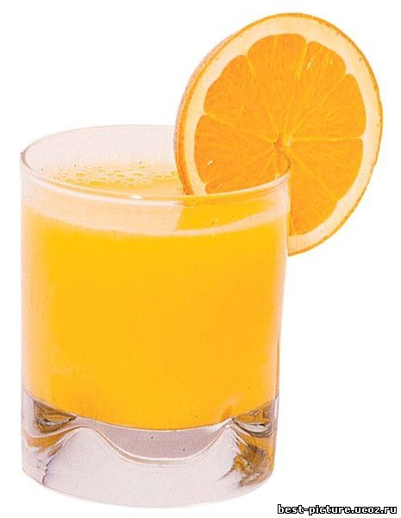
У кого ?

